Slide 1
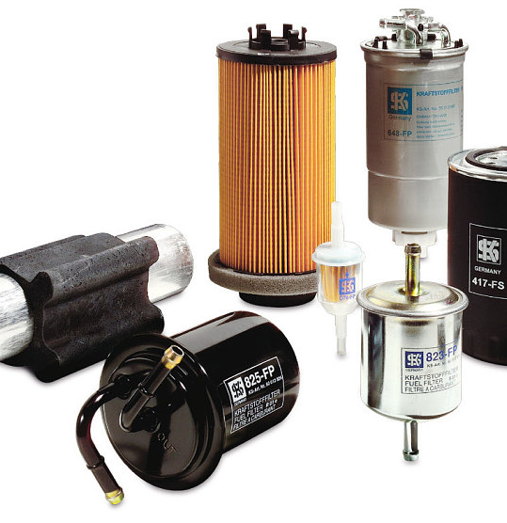
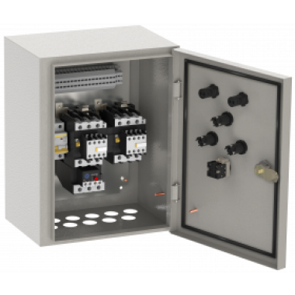
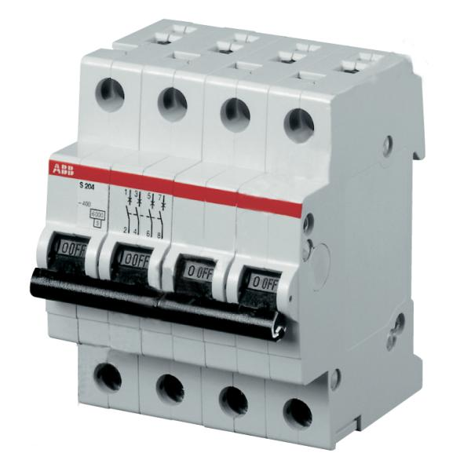
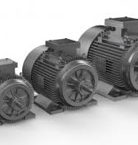
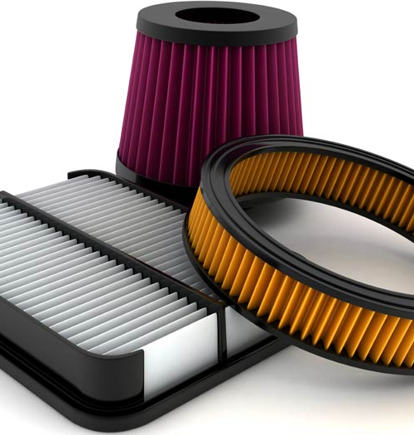
Производство воздушных, масляных и топливных автомобильных фильтров.
Производство полносборного комплекта фильтров различной сферы применения
$642 566
$406000
1 млн. штук в год
Хозарасп СЕЗ
ВНД: 12,2%
ЧПС: $410 000
Местный рынок: 100%
79 месяцев
Будет уточнено
Хозарасп СЕЗ

